Slide 1




MÔN toán
lớp MỘT

Slide 2
Tiết 1

Slide 3

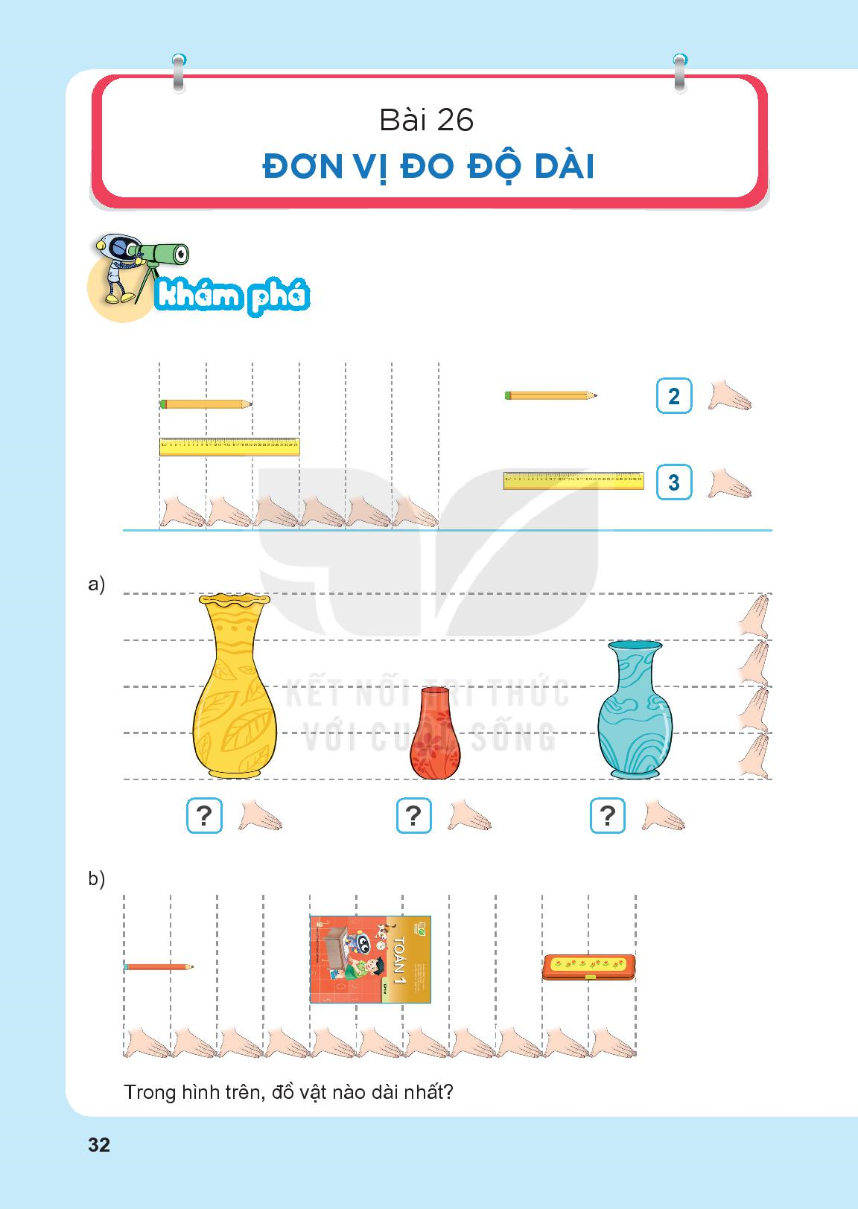
Toán:
BÀI 26: ĐƠN VỊ ĐO ĐỘ DÀI

Slide 4
4
2
3

Slide 5

GIẢI LAO

Slide 6
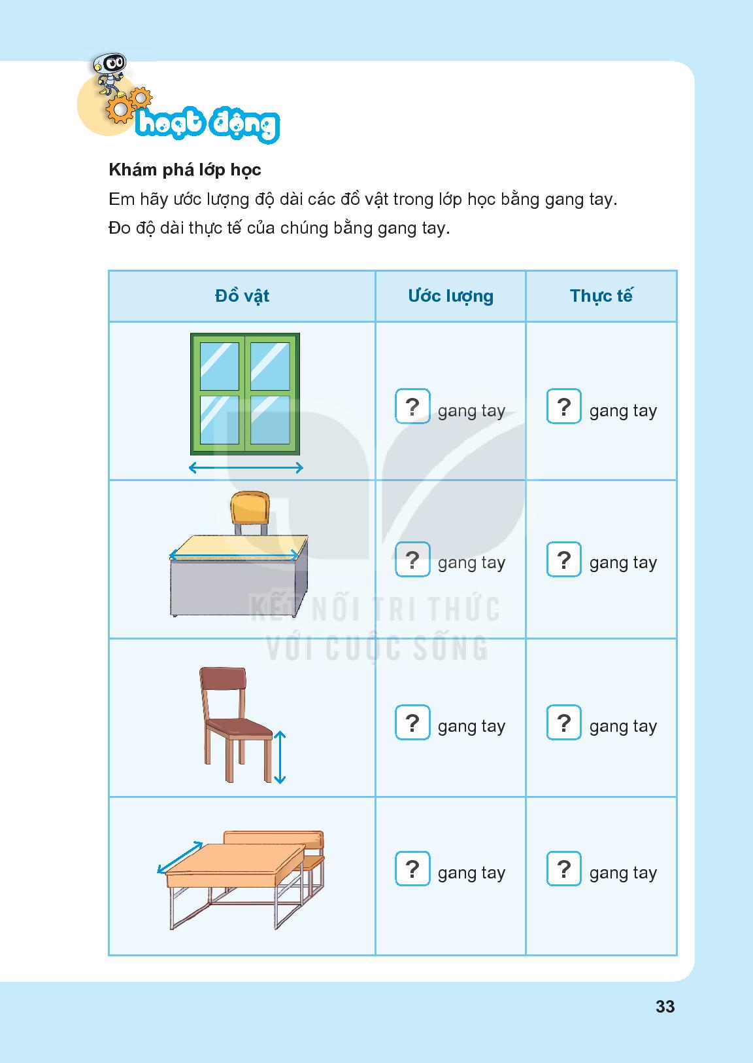

Slide 7

Toán:
BÀI 26: ĐƠN VỊ ĐO ĐỘ DÀI

Slide 8

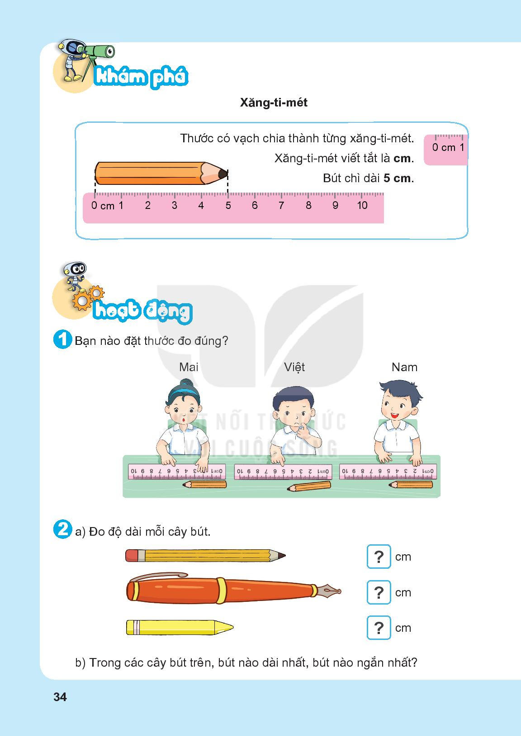
Toán:
BÀI 26: ĐƠN VỊ ĐO ĐỘ DÀI

Slide 9

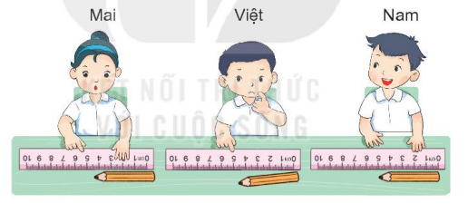


Toán:
BÀI 26: ĐƠN VỊ ĐO ĐỘ DÀI

Slide 10
Toán:
BÀI 26: ĐƠN VỊ ĐO ĐỘ DÀI
6
8
4

Slide 11
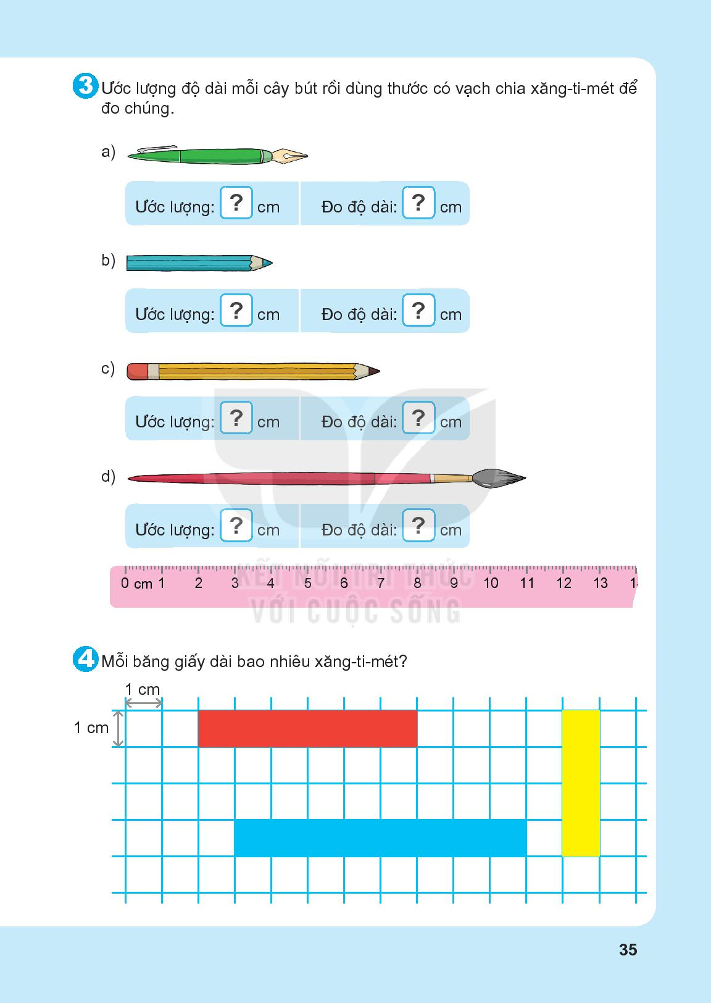
5
4
7
11

Slide 12
Toán:
BÀI 26: ĐƠN VỊ ĐO ĐỘ DÀI
5 cm
4 cm
8 cm

